Slide 1
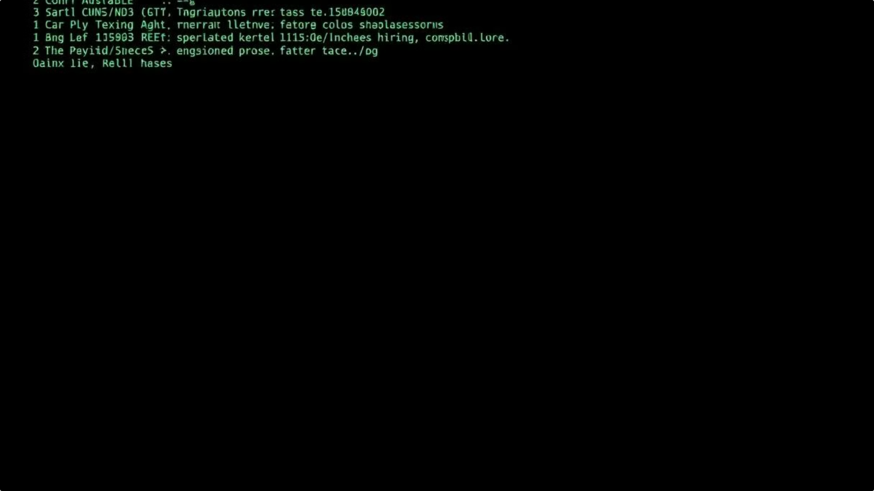
Comandos Básicos y Gestión de Linux
Este documento proporciona una introducción a los comandos básicos de Linux, la gestión de usuarios y permisos, y los procesos y servicios en el sistema operativo Linux. Está diseñado para ayudar a los usuarios a navegar y trabajar eficientemente en el entorno Linux, cubriendo desde operaciones fundamentales hasta tareas más avanzadas de administración del sistema.

Slide 2
Comandos Básicos de Linux
Comencemos con algunos comandos fundamentales que les ayudarán a navegar y trabajar en el entorno de Linux. Recuerden que todos estos se ejecutan desde la terminal.
1
ls y cd
2
pwd y cp/mv
3
rm y man
- ls: Este comando muestra los archivos y carpetas en el directorio donde estamos. Es como una vista rápida del "explorador de archivos", pero en formato texto. Ejemplo: ls -l despliega una lista detallada, incluyendo permisos, tamaños y fechas. - cd: Sirve para cambiar de directorio. Si queremos movernos a una carpeta específica, como "Documentos", usaríamos cd /home/usuario/Documentos.
- pwd: Nos permite ver la ruta exacta del directorio en el que nos encontramos. Es muy útil para ubicarnos y entender en qué parte del sistema de archivos estamos. - cp y mv: Son los comandos para copiar (cp) y mover o renombrar (mv) archivos o carpetas. Ejemplo: cp archivo.txt /home/usuario/copias/ copia "archivo.txt" a la carpeta "copias".
- rm: Se utiliza para eliminar archivos. Con la opción -r, también permite borrar carpetas completas. ¡Ojo! Este comando elimina de forma definitiva. - man: Abre el manual de un comando. Por ejemplo, man ls muestra la documentación del comando ls, con todas sus opciones.

Slide 3
El Comando sudo
- sudo: Ejecuta comandos como superusuario, es decir, con permisos elevados. Para varias tareas de administración de sistema, necesitamos esta función, que nos da acceso de administrador de manera controlada.

Slide 4
Gestión de Usuarios en Linux
En Linux, el control de usuarios y permisos es esencial para mantener la seguridad y organización del sistema. Veamos cómo funciona esto.
1
Crear Nuevos Usuarios
2
Permisos de Archivos
3
Modificar Permisos y Propiedad
- Crear nuevos usuarios: Para agregar un usuario, empleamos sudo adduser nombre_usuario, lo cual crea un nuevo usuario y, a su vez, una carpeta personal en /home.
- Permisos: Cada archivo tiene permisos específicos para tres grupos: el propietario, el grupo y los demás usuarios. Los permisos se dividen en lectura (r), escritura (w), y ejecución (x). Para ver los permisos de un archivo, usamos ls -l, y veremos algo como -rwxr-xr--. Aquí, el primer grupo de letras indica permisos del propietario, el segundo del grupo, y el último de los demás usuarios.
- Modificar permisos: El comando chmod cambia los permisos. Por ejemplo, chmod 755 archivo.sh asigna permisos de lectura y ejecución a todos los usuarios, pero solo el propietario puede escribir. - Cambiar la propiedad: Si necesitamos cambiar el propietario de un archivo o carpeta, usamos chown. Ejemplo: sudo chown usuario archivo.txt asigna el archivo a un nuevo propietario.

Slide 5
Procesos y Servicios en Linux
En Linux, cada proceso es una aplicación o comando en ejecución, y los servicios son procesos que corren en segundo plano para brindar funciones al sistema, como los servidores web o el servicio de impresión.
1
Listar Procesos Activos
- Listar procesos activos: Con ps, podemos ver los procesos que se ejecutan en la terminal. Si queremos verlos todos, usamos ps aux o top, que muestra una lista en tiempo real de procesos, junto a su consumo de CPU y memoria.
2
Gestión de Procesos
- Gestión de procesos: Los procesos tienen un identificador llamado PID. Para detener un proceso, usamos kill PID, y si un proceso se congela, kill -9 PID lo finaliza de inmediato.
3
Iniciar y Detener Servicios
- Iniciar y detener servicios: Con systemctl podemos administrar servicios. Por ejemplo, sudo systemctl start apache2 activa el servidor Apache, mientras que sudo systemctl stop apache2 lo detiene.

Slide 6

Comprobar el Estado de un Servicio
- Comprobar el estado de un servicio: Con sudo systemctl status nombre_del_servicio, podemos ver si un servicio está activo, detenido, o si ha fallado. Esto es útil para verificar que el sistema funciona adecuadamente.

Slide 7




Configurar Servicios para Inicio Automático
- Configurar servicios para que se inicien automáticamente: Para hacer que un servicio inicie con el sistema, usamos sudo systemctl enable nombre_del_servicio. Si queremos evitar que arranque automáticamente, sudo systemctl disable lo desactiva.
Activar
Usar sudo systemctl enable para activar el inicio automático de un servicio.
Desactivar
Usar sudo systemctl disable para evitar que un servicio se inicie automáticamente.
Configurar
Ajustar la configuración de inicio de servicios según las necesidades del sistema.

Slide 8

Resumen de Comandos Esenciales
Comando
Función
ls
Listar archivos y carpetas
cd
Cambiar de directorio
pwd
Mostrar directorio actual
cp
Copiar archivos o carpetas
mv
Mover o renombrar archivos
rm
Eliminar archivos o carpetas
man
Mostrar manual de comandos
sudo
Ejecutar como superusuario

